Slide 1
Bienvenido a PowerPoint
Diseñe y ofrezca atractivas presentaciones fácilmente y con total confianza.

Slide 2
Virus
Son parásitos intracelulares obligados que utilizan metabolismo y reproducción del huésped.
Poseen una sola hebra de ADN ó ARN y una envoltura proteica que rodea el ácido nucleico.
Son metabólicamente inertes y carecen de maquinaría para generar energía o sintetizar moléculas.
Fuera del huésped no tienen vida, sin embargo dentro de la célula…..

Slide 3
Definición de Luria y Darnell (1967)
"Los virus son entidades cuyo genoma se replica dentro de células vivas usando su maquinaria de síntesis. Esto determina la formación de elementos especializados (partículas virales) que permiten la transferencia del genoma viral a otras células.“

Slide 4
Virus

Slide 5
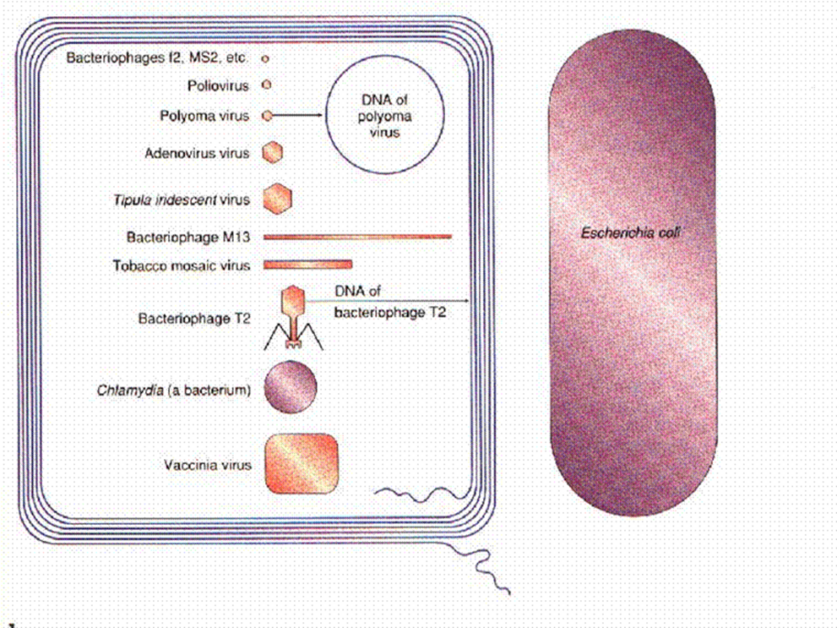
Comparación de tamaños de virus y bacteria

Slide 6
ESTRUCTURA
La estructura de un virus es simple, a pesar de esto existe cierta diversidad que es usada para la clasificación de estos microorganismos.
Acido nucleico (ADN o ARN) Cualquiera de estos ácidos puede presentarse en forma monocatenaria o bicatenaria,
Capside : cubierta proteica que rodea al ac. Nucleico. Formada por numerosas copias de una proteína (Capsómero)
Envoltura: solo la presentan los “virus envueltos” está constituída por lipoproteínas de origen celular en la que se insertan glicoproteínas.

Slide 7
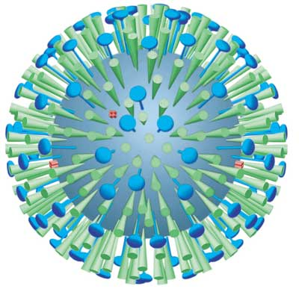
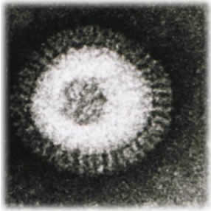
Envoltura
Propiedades de las proteínas de superficie
Constituyen un mecanismo de protección del genoma contra la acción de las nucleasas bacterianas o tisulares
Presentan afinidad con receptores celulares, participando de la adsorción y penetración del virus a la célula huésped, esta afinidad selectiva sería la que determine el tropismo del virus por determinados tejidos.
Poseen capacidad antigénica, induciendo en un huésped inmunocompetente una respuesta inmune, mediada fundamentalmente por anticuerpos neutralizantes.

Slide 8
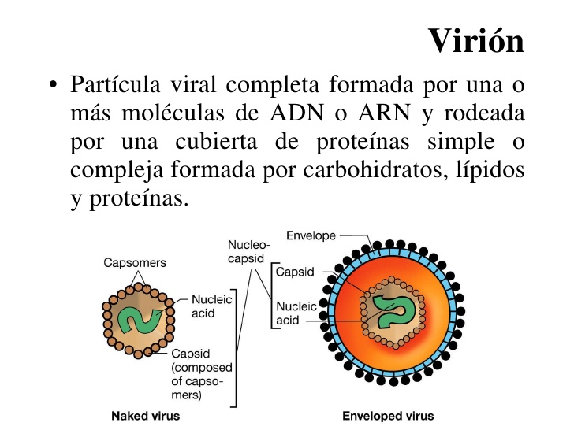
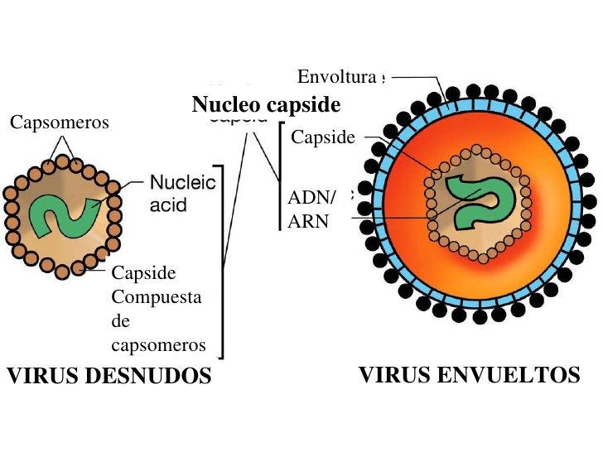
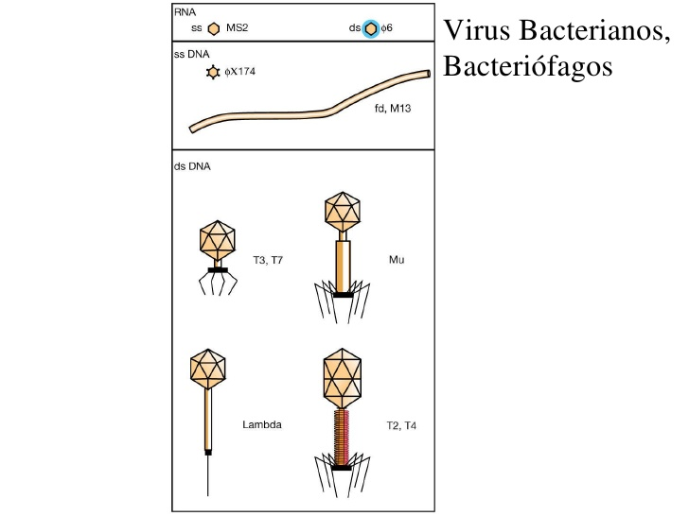

Slide 9
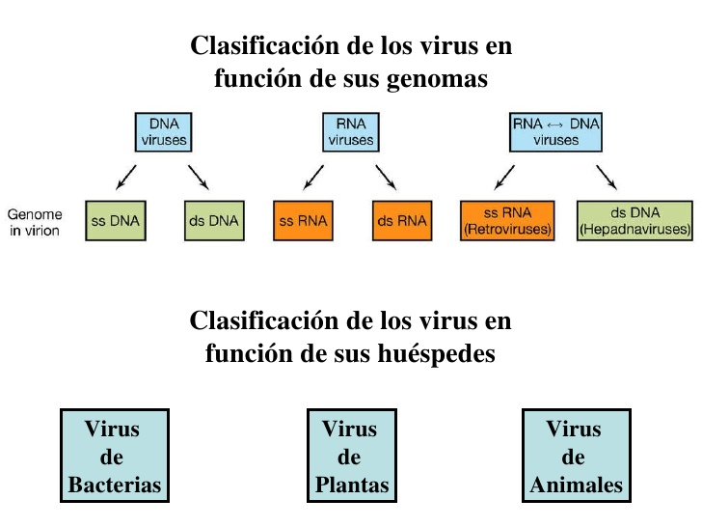

Slide 10
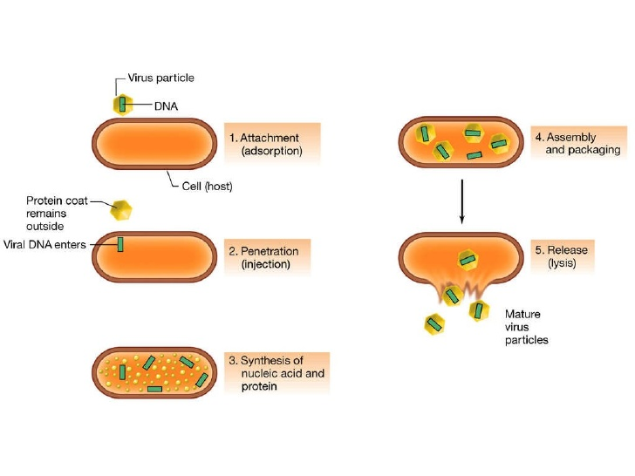
REPLICACION VIRAL
La replicación viral ocurre en el interior de una célula huésped viva susceptible.
Adsorción del virus al receptor celular
•Penetración del virus a la célula
•Decapsidaciónó desnudamiento
•Replicación del genoma viral
•Síntesis de proteínas virales
•Ensamblaje
•Maduración y salida de la célula

Slide 11
Adsorción del virus a la célula • Unión del anti-receptor viral, glicoproteína de envoltura (espículas) ó de la cápside con el receptor celular • Independiente de la temperatura • No requiere energía • Específico. • Los Receptores celulares: son glicoproteínas con diferentes funciones celulares.
Penetración del virus a la célula • Dependiente de energía celular • Dos mecanismos: a) Endocitosis mediada por receptores Virus desnudos Virus envueltos b) Fusión de membrana celular con la envoltura viral Virus envueltos
Sintesis de proteinas virales • Para la replicacion del genoma el virus necesita presentar a la celula ARN m que puedan ser reconocidos y traducidos a proteinas. De acuerdo al tipo de genoma • ADN doble cadena: el genoma va al nucleo;trascrip tasa celu lar • ARN simple cadena de polaridad +: su genoma sirve directamente como ARN mensajero. No, en retrovirus • ARN simple cadena debe llevar en el virion su transcriptasa para sintetizar su ARN m
Salida del virus de la célula • Brotación Virus Envueltos • Lisis celular Virus desnudos

Slide 14
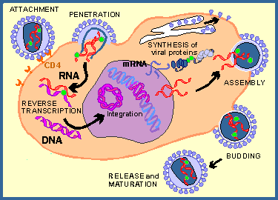
Ciclo replicativo de los Retrovirus
La replicación puede producirse en el núcleo o en el citoplasma de la célula, dependiendo del ácido nucleico que posean.
Los virus que contienen ARN se replican en el citoplasma
Los virus que contienen ADN se replican en el núcleo
Hay excepciones, por ejemplo: virus de la viruela (ADN) en el citoplasma, virus VIH (ARN) en el núcleo, etc.

Slide 19
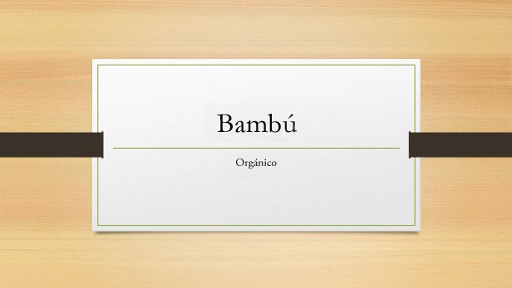
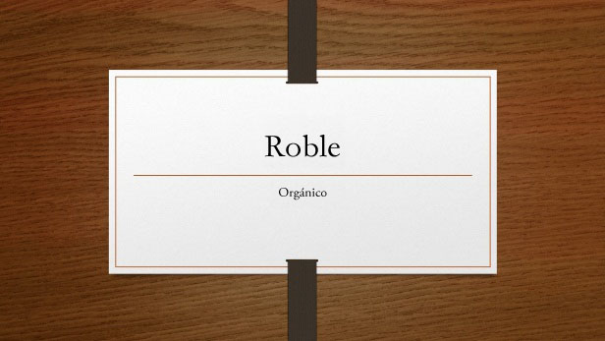
Diseñar
Desde el principio, usted tendrá acceso a atractivos temas panorámicos que podrá cambiar fácilmente para adecuarlos a su estilo. Todos los temas incorporan diversas variantes de color que puede mezclar y combinar.
Nuevas funciones como Combinar formas y un cuentagotas de coincidencia de colores abren todo un mundo de nuevas posibilidades para sus diseños.
Alinee sus diseños, fotos y diagramas perfectamente y en cuestión de segundos mediante guías de alineación y guías inteligentes.

Slide 20
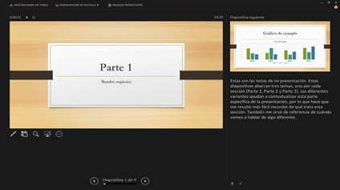
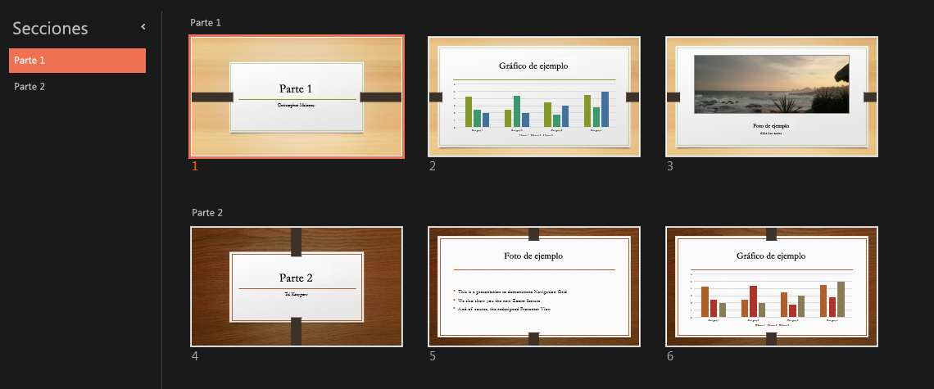
Impresionar
La mejorada vista Moderador incluye nuevas herramientas para ayudarle a tenerlo todo controlado. La nueva Ampliación automática aplica de forma instantánea la configuración más adecuada, por lo que usted podrá centrarse en hablar en lugar de en la pantalla.
Zoom de diapositiva: le ayuda a centrar la atención de su público en sus ideas. Simplemente haga clic para acercar o alejar un diagrama o gráfico en particular.
Explorador de diapositivas: función que permite al usuario visualizar otras diapositivas y navegar hasta ellas sin abandonar la vista Presentación. Su público solo verá la diapositiva que usted presente.

Slide 21
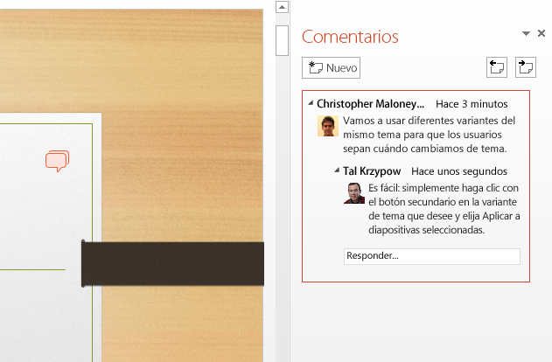
Trabajar en equipo
Modifique presentaciones con otros usuarios que trabajen a la vez desde diferentes PC y mantenga conversaciones con comentarios mejorados.
Compartir documentos en línea es sencillo. Aunque su público no tenga PowerPoint, simplemente proyecte la presentación en su explorador mediante Presentar en línea.
Trabaje simultáneamente con usuarios de diferentes ubicaciones, ya sea usando PowerPoint en su escritorio o PowerPoint Web App.

Slide 22
PowerPoint 2013
Diseñe atractivas presentaciones de manera intuitiva; comparta presentaciones y trabaje fácilmente con otros usuarios; y ofrezca una imagen profesional mediante herramientas de presentación avanzadas.
Obtenga más información en el Centro de introducción a PowerPoint
(Haga clic en la flecha cuando se encuentre en el modo Presentación).
Notes:
En el modo Presentación, haga clic en la flecha para acceder al Centro de introducción a PowerPoint.

